Slide 1
Volume Benda Putar Metode Kulit Tabung
Luthfiyati Nurafifah, S.Pd., M.Si.

Slide 2
Mau Apa kita?
Mengingat kembali cara menentukan luas kulit tabung
Prinsip Metode Kulit Tabung
Menghitung volume benda putar dengan metode kulit tabung
Contoh Soal
Exercise

Slide 3
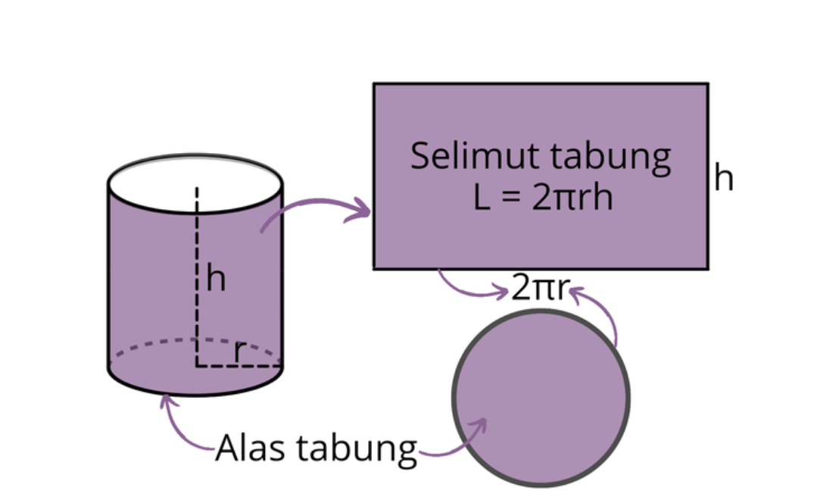
Mengingat kembali cara menentukan luas kulit tabung
Kulit tabung (selimut) jika kita potong sejajar tinggi dan kita buka akan membentuk sebuah persegi Panjang, dengan Panjang = keliling lingkaran alas dan lebar = tinggi tabung
Misalkan alas tabung berbentuk lingkaran dengan jari-jari r, sehingga kelilingnya adalah 2$πr$
Misalkan tinggi tabung adalah h
Sehingga Luas Kulit tabung adalah Panjang x lebar = 2$πr$. h = 2$πr$h
Gambar 1

Slide 4
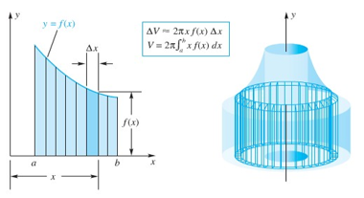
Prinsip Metode Kulit tabung
Menggunakan pendekatan Luas Kulit Tabung, dijumlahkan hingga banyak kulit tabung menuju tak hingga dengan ketebalan menuju 0
Sumbu Putar sejajar lempengan tabung (berbeda dengan metode Cakram dimana lempengan tabung tegak lurus dengan sumbu putar)
Gambar 2

Slide 5
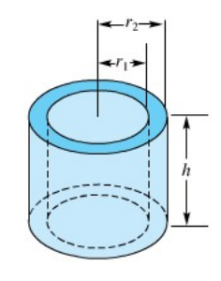
Menghitung Volume Benda Putar dengan Metode Kulit Tabung
Kulit tabung dalam kasus ini adalah sebuah benda yang dibatasi oleh dua tabung lingkaran tegak yang sumbu simetrinya berimpit (gambar 3)
Apabila jari-jari tabung dalam adalah $r_{1}$ dan jari-jari tabung luar adalah $r_{2}$ sedangkan tinggi tabung adalah $h$, maka volume kulit tabung adalah
$V=luas alas$ x $tinggi$
$$=\left(πr_{2}^{2}−πr_{1}^{2}\right)h$$
$$=π\left(r_{2}+r_{1}\right)\left(r_{2}−r_{1}\right)h$$
$$=2π\left(\frac{r_{2}+r_{1}}{2}\right)h\left(r_{2}−r_{1}\right)$$
Dengan demikian diperoleh
$$V=2π.\left(rata−rata jari−jari\right).\left(tinggi\right).(ketebalan)$$
$$=2πrh∆r$$
Gambar 3.

Slide 6
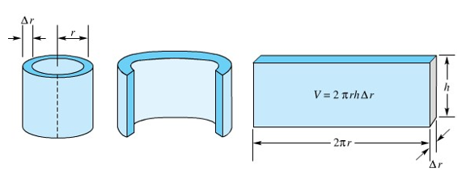
Untuk memudahkan kita mengingat rumusan volume ini, Perhatikan bahwa ketika kulit tabung itu kita potong sepanjang garis yang sejajar sumbu simetri dan kemudian membukanya, maka akan diperoleh selembar persegi-panjang yang memiliki ketebalan. Volume benda yang berbentuk lempeng ini dapat kita hitung (Gambar 4).
Gambar 4

Slide 7
Perhatikan Kembali gambar 2
Kita ketahui bahwa volume sebuah lempengan kulit tabung adalah $∆V=2πrh∆r$. Dalam kasus ini, jari-jari nya adalah x, tinggi nya adalah f(x) dan $∆r$ nya adalah $∆x$. Sehingga diperoleh
$$∆V=2πx.f\left(x\right).∆x$$
Untuk $∆x→0$ maka volume benda putar adalah jumlah semua lempengan kulit tabung :
$$V=\lim_{∆x→0}{\sum_{i=0}^{∞}{2πx_{i}.f\left(x_{i}\right).∆x }}$$
$$V{=\int_{a}^{b}{2πx.f\left(x\right).dx }}$$
$$V=2π\int_{a}^{b}{xf\left(x\right)dx}$$
Gambar 2
$$V=2π\int_{a}^{b}{xf\left(x\right)dx}$$

Slide 8
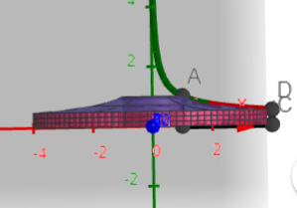
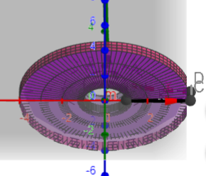
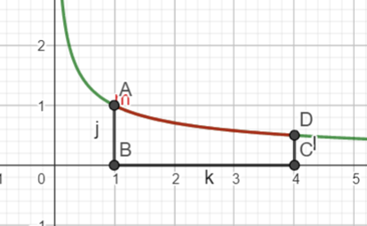
Contoh Soal
Sebuah daerah yang dibatasi oleh kurva$y=\frac{1}{\sqrt{x}}$, sumbu X, garis x$=1$ dan garis $x=4$ diputar mengelilingi sumbu $Y$. Tentukan Volume benda yang terbentuk!
Jawab: Perhatikan sketsa geogebra untuk permasalahan ini
Gambar 5

Slide 9
Sebuah daerah yang dibatasi oleh kurva$y=\frac{1}{\sqrt{x}}$, dan $x$, garis x$=1$ dan garis $x=4$ diputar mengelilingi sumbu $Y$. Tentukan Volume benda yang terbentuk!
Jawab: Ingat, $V=2π\int_{a}^{b}{xf\left(x\right)dx}$
Berdasarkan gambar ilustrasi, dapat ditentukan bahwa $f\left(x\right)=\frac{1}{\sqrt{x}}, a=1 dan b=4$ sehingga:
$$V=2π\int_{a}^{b}{xf\left(x\right)dx}=2π\int_{1}^{4}{x.\frac{1}{\sqrt{x}}.dx=}2π\int_{1}^{4}{\sqrt{x}.dx=}2π\int_{1}^{4}{x^{\frac{1}{2}}.dx=2π{\left[\frac{2}{3}x^{\frac{3}{2}}\right]}_{1}^{4}}=\frac{4}{3}π{\left(x\sqrt{x}\right)}_{1}^{4}=\frac{4}{3}π\left(4\sqrt{4}−1\sqrt{1}\right)=\frac{4}{3}π\left(8−1\right)=\frac{28}{3}π$$
Jadi volume benda putar yang terbentuk adalah $\frac{28}{3}π$ satuan volum

Slide 10
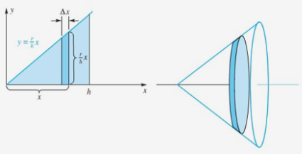
Contoh 2:
Sebuah daerah yang dibatasi oleh garis $y=\left(\frac{r}{h}\right)x$, sumbu $x$ dan garis $x=h$ diputar mengelilingi sumbu $x$ sehingga diperoleh sebuah kerucut (andaikan $r>0,h>0)$. Tentukan volume kerucut itu dengan menggunakan metode cakram dan metode kulit tabung.
Penyelesaian:
Metode Cakram: ikutilah langkah-langkah pada gambar 6
$$V=π\frac{r^{2}}{h^{2}}\int_{0}^{h}{x^{2}}dx=π\frac{r^{2}}{h^{2}}{\left[\frac{x^{3}}{3}\right]}_{0}^{h}=\frac{πr^{2}h^{3}}{3h^{2}}=\frac{1}{3}πr^{2}h$$
Gambar 6.

Slide 11
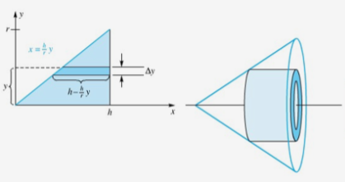
Metode Kulit Tabung: Ikutilah langkah-langkah pada gambar 7
$$V=\int_{0}^{r}{2πy\left(h−\frac{h}{r}y\right)}dy=2πh\int_{0}^{r}{\left(y−\frac{1}{r}y^{2}\right)}dy=2πh{\left[\frac{y^{2}}{2}−\frac{y^{3}}{3r}\right]}_{0}^{r}=2πh\left[\frac{r^{2}}{2}−\frac{r^{2}}{3}\right]=\frac{1}{3}πr^{2}h$$
Gambar 7.

Slide 12
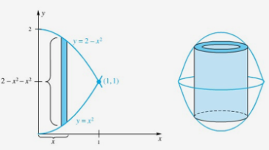
3. Tentukan volume benda yang terbentuk apabila daerah di kuadaran pertama yang terletak di atas parabola $y=x^{2}$, dan di bawah parabola $y=2−x^{2}$, diputar mengelilingi sumbu $Y$
Perhatikanlah Gambar 8 bagian kiri. Tampak bahwa penggunaan jalur-jalur datar bukanlah pilihan yang terbaik karena batas kanan terdiri atas bagian-bagian dari dua kurva, sehingga diperlukan dua integral. Untuk itu, lebih baik kita menggunakan jalur-jalur yang tegak dan kemudian gunakan metode kulit tabung untuk menghitung volume benda tersebut.
$$V=\int_{0}^{1}{2πx\left(2−2x^{2}\right)}dx=4π\int_{0}^{1}{\left(x−x^{3}\right)dx}$$
$$=4π{\left[\frac{x^{2}}{2}−\frac{x^{4}}{4}\right]}_{0}^{1}=4π\left[\frac{1}{2}−\frac{1}{4}\right]=π≈3,14$$
Jadi volume benda putar yang terbentuk adalah 3,14 satuan volum
Gambar 8.

Slide 13
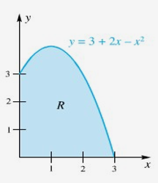
Exercise
Tentukan volume benda yang terbentuk apabila daerah $R$ yang ada pada Gambar 9 diputar mengelilingi:
Sumbu $X$
Sumbu $Y$
Garis $y=−1$
Gambar 9.

Slide 14
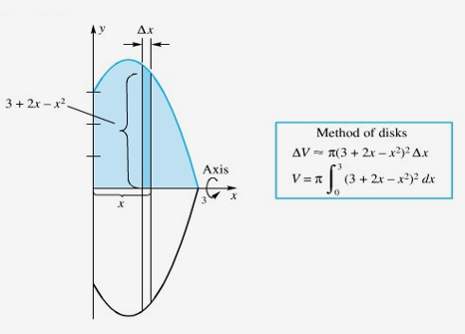
(a) Sumbu $x$
$$V=π\int_{0}^{3}{{\left(3+2x−x^{2}\right)}^{2}}dx=\frac{153}{5}π≈96,13$$
Jadi volume benda putar yang terbentuk adalah 96,13

Slide 15
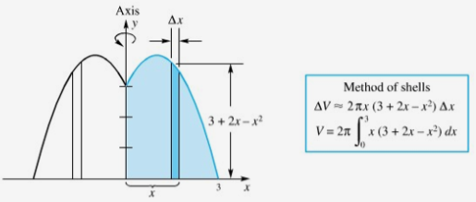
(b) Sumbu $Y$
$$V=2π\int_{0}^{3}{x\left(3+2x−x^{2}\right)}dx=\frac{45}{2}π≈70.69$$

Slide 16
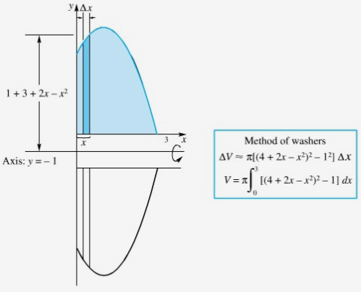
(c) garis $y=−1$
$$V=π\int_{0}^{3}{[{\left(4+2x−x^{2}\right)}^{2}−1]}dx=\frac{243}{5}π≈152,68$$

Slide 17
Burung Irian Burung Cendrawasih Cukup Sekian dan Terimakasih

